Slide 1
Kent Foods
INTELIGENCIA DE NEGOCIOS · CERTAMEN 2 · FASE 2
Cubo OLAP en SQL Server Analysis Services
Maximiliano Bono · Cristian Salinas
Sección 300 · Profesor: Hernán Saavedra
UTFSM · Noviembre 2026
Notes:
Presentar el equipo y el caso: Kent Foods, empresa que vende alimentos por envío. Esta presentación cubre la Fase 2: la revisión de lo construido en la Fase 1 y el cubo OLAP en Analysis Services, con sus dimensiones, jerarquías, medidas y KPI.

Slide 2
Antes del cubo: lo que se revisó
FASE 2 · REVISIÓN DE LA FASE 1
Se mantiene
Agregado
• Modelo estrella y KentFoodsDW sin cambios.
• ETL validado: 2.155 filas, 830 órdenes, 0 huérfanos.
• 03_vistas_cubo.sql: vistas vDimTiempo y vFactOrdenes.
• 04_permisos_ssas.sql: lectura del DW para la cuenta de SSAS.
• Ninguno modifica tablas.
2
Notes:
Antes de construir el cubo se revisó la Fase 1 contra el origen: filas, órdenes, claves y fechas cuadran. Decidimos no modificar el ETL. Dos comportamientos quedaron documentados y el cubo los toma en cuenta: los montos se truncan a dos decimales y DiasDespacho vale 0 en las órdenes sin envío, por eso el tiempo de despacho se promedia solo sobre órdenes enviadas. Los dos scripts nuevos no tocan ninguna tabla.

Slide 3
Del data warehouse al cubo KentFoods
CUBO OLAP · ARQUITECTURA
KentFoodsDW
Vista de datos
KentFoods_OLAP
Consultas
5 tablas del modelo
+ 2 vistas del cubo
DSV con 7 objetos
y 11 relaciones
5 dimensiones
2 grupos de medidas
MDX, Excel y
Power BI
3
Notes:
El cubo vive en una base de Analysis Services en modo multidimensional llamada KentFoods_OLAP. Lee KentFoodsDW mediante una vista de datos (DSV) que incluye las tablas del modelo y dos vistas. Todo se crea con scripts: dos SQL en el motor de base de datos, dos XMLA en Analysis Services (crear y procesar) y un archivo MDX con las consultas de validación. Después se importa a Visual Studio como proyecto de Analysis Services.

Slide 4
Una fila por orden para despacho y ticket
CUBO OLAP · VISTAS DE APOYO
vFactOrdenes
CREATE OR ALTER VIEW dbo.vFactOrdenes AS
SELECT OrdenID,
MIN(ClienteKey) AS ClienteKey,
MIN(EmpleadoKey) AS EmpleadoKey,
MIN(TransportistaKey) AS TransportistaKey,
MIN(FechaOrdenKey) AS FechaOrdenKey,
MIN(FechaEnvioKey) AS FechaEnvioKey,
MAX(CASE WHEN FechaEnvioKey = -1
THEN 0 ELSE DiasDespacho END) AS DiasDespacho,
MAX(CASE WHEN FechaEnvioKey = -1
THEN 0 ELSE 1 END) AS Enviada,
MAX(CASE WHEN FechaEnvioKey = -1
THEN 1 ELSE 0 END) AS Pendiente
FROM dbo.FactVentas
GROUP BY OrdenID; -- 830 filas
Grano de orden: 830 filas, una por orden.
Cuenta órdenes sin repetirlas por producto.
Promedia días solo en las 809 enviadas.
vDimTiempo
DimTiempo con nombres por nivel:
“T1 2017”, “Marzo 2017”, “Sin fecha”.
4
Notes:
FactVentas tiene una fila por producto, así que contar o promediar por orden directamente desde ahí repite cada orden tantas veces como productos tenga. vFactOrdenes agrupa por OrdenID y deja 830 filas, con dos indicadores: Enviada y Pendiente. Para las órdenes sin envío fuerza los días a 0 y Enviada a 0, así el promedio de despacho se calcula solo sobre las 809 órdenes enviadas. vDimTiempo agrega nombres legibles para cada nivel del calendario.

Slide 5
Dimensiones y jerarquías
CUBO OLAP · DIMENSIONES
Dimensión | Atributos | Jerarquía
Tiempo · Fecha Orden y Fecha Envío | Fecha, Mes, Trimestre, Semestre, Año, Día Semana | Calendario: Fecha → Mes → Trimestre → Semestre → Año
Cliente | Cliente, Ciudad, País | Geografía: Cliente → Ciudad → País
Producto | Producto, Categoría, Proveedor, País Proveedor | Categorías: Producto → Categoría Proveedores: Producto → Proveedor → País Proveedor
Empleado | Empleado, Cargo, Ciudad, País | Ubicación: Empleado → Ciudad → País
Transportista | Transportista | —
Claves compuestas (Año + Mes, País + Ciudad) evitan que se mezclen meses de años distintos o ciudades homónimas.
5
Notes:
Cinco dimensiones, una por cada tabla de dimensión del DW. Tiempo es una dimensión de rol: el cubo la usa dos veces, como Fecha Orden y como Fecha Envío, igual que en el modelo estrella. Cada jerarquía natural se apoya en relaciones de atributo; por eso Mes usa la clave compuesta Año + Mes y Ciudad usa País + Ciudad, para que Marzo 2017 y Marzo 2018, o dos ciudades con el mismo nombre en distintos países, no se mezclen.

Slide 6
Dos grupos de medidas, dos granularidades
CUBO OLAP · MEDIDAS
Ventas
Despacho
FactVentas · una fila por producto en una orden
vFactOrdenes · una fila por orden
MEDIDAS
MEDIDAS
• Monto Neto, Monto Bruto, Monto Descuento
• Cantidad
• Líneas de Venta (conteo)
• Órdenes (conteo)
• Órdenes Enviadas, Órdenes Pendientes
• Días Despacho Total (auxiliar)
DIMENSIONES
DIMENSIONES
Todas las dimensiones
Todas menos Producto
Despacho no se cruza con Producto: una orden con varios productos se contaría varias veces.
6
Notes:
El grupo Ventas lee FactVentas a nivel de línea y se cruza con todas las dimensiones. El grupo Despacho lee vFactOrdenes a nivel de orden; no se relaciona con Producto porque una orden puede tener varios productos y asignarle la orden completa a cada uno duplicaría el conteo. Por eso, si se filtra por producto, las medidas de despacho quedan vacías en lugar de mostrar un número engañoso. Días Despacho Total es una medida auxiliar: solo sirve para calcular el promedio.

Slide 7
Los seis KPI como medidas del cubo
CUBO OLAP · KPI EN MDX
Ventas netas
[Monto Neto] vs ParallelPeriod(Año, 1)
1.265.792,53
Ticket promedio
[Monto Neto] / [Órdenes]
1.525,05
% de descuento
[Monto Descuento] / [Monto Bruto]
6,55 %
Ventas por empleado
[Monto Neto] / Root([Empleado])
Peacock 18,4 %
Tiempo de despacho
[Días Despacho Total] / [Órdenes Enviadas]
8,49 días
% órdenes pendientes
[Órdenes Pendientes] / [Órdenes]
2,53 %
Valores devueltos por el cubo procesado · Claros: comercial · Oscuros: despacho
7
Notes:
Cada KPI de la Fase 1 quedó como una medida calculada en MDX. Los valores de la derecha son los que devolvió el cubo y coinciden con los cálculos en SQL. Ticket y despacho usan el grupo Despacho, así que se calculan por orden. El crecimiento usa ParallelPeriod: para cada mes o año toma el mismo período del año anterior en la jerarquía Calendario. Participación divide por el total de todos los empleados usando Root.

Slide 8
Valor, meta y estado tipo semáforo
CUBO OLAP · OBJETOS KPI
Transportista | Días |  | % Pend.
Federal Shipping | 7,47 |  | 2,35 %
Speedy Express | 8,57 |  | 1,61 %
United Package | 9,23 |  | 3,37 %
METAS DEFINIDAS
Ventas Netas
superar el año anterior
Tasa de Descuento
≤ 7 %
Tiempo de Despacho
≤ 7 días · alerta hasta 10
Tasa de Pendientes
≤ 2 %
cumple (1)
alerta (0)
no cumple (−1)
Despacho: los tres transportistas en alerta. Pendientes: solo Speedy Express cumple. United Package es el más lento y el que más órdenes deja sin enviar.
8
Notes:
Además de las medidas, el cubo define cuatro objetos KPI con valor, meta y estado. El estado vale 1 si cumple, 0 si está en alerta y -1 si no cumple. Las metas son propuestas referenciales del equipo y se pueden ajustar con el negocio. Por transportista: los tres están en alerta en tiempo de despacho, entre 7 y 10 días; en órdenes pendientes solo Speedy Express cumple la meta del 2 %; United Package es el peor en ambos indicadores.

Slide 9
El cubo cuadra con el data warehouse
CUBO OLAP · VALIDACIÓN
Consulta MDX | Cubo | SQL sobre el DW
Monto neto total | 1.265.792,53 | 1.265.792,53 | OK
Órdenes | 830 | 830 | OK
Ticket promedio | 1.525,05 | 1.525,05 | OK
% de descuento | 6,55 % | 6,55 % | OK
Días promedio de despacho | 8,49 | 8,49 | OK
% órdenes pendientes | 2,53 % | 2,53 % | OK
Ventas 2017 vs 2016 | +196,56 % | +196,56 % | OK
8 / 8
consultas coinciden con SQL
9
Notes:
El cubo se creó y procesó en SQL Server Analysis Services 2019 sin errores; el procesamiento completo tarda unos 2 segundos. El archivo 03_consultas_kpi.mdx tiene ocho consultas, una por KPI, cada una con su valor esperado calculado en SQL sobre KentFoodsDW. Las ocho coinciden. Durante la prueba apareció un error de tipos de datos en la medida Cantidad: SSAS exige que una medida de suma tenga el mismo tipo que su columna de origen; se corrigió en el script XMLA.

Slide 10
Primeras respuestas para el negocio
LO QUE MUESTRA EL CUBO
CRECIMIENTO COMPARABLE
MARGARET PEACOCK, 1.ª VENDEDORA
+54 % a +172 %
18,4 %
Ene–Abr 2018 vs mismos meses de 2017
de las ventas netas
UNITED PACKAGE, EL MÁS LENTO
MEAT/POULTRY, MAYOR DESCUENTO
9,23 días
8,51 %
promedio y 3,37 % pendientes
de descuento sobre bruto
10
Notes:
Algunas lecturas del cubo. 2017 casi triplica a 2016, pero 2016 solo tiene datos desde julio, así que la comparación justa es por meses equivalentes: enero a abril de 2018 crece entre 54 % y 172 % respecto de 2017. Margaret Peacock concentra el 18,4 % de las ventas. United Package es el transportista más lento y con más pendientes. Carnes y aves tiene el mayor descuento promedio.

Slide 11
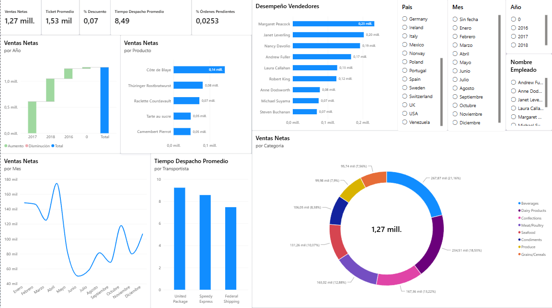

Slide 12


